Slide 1
QQ群：974486615
PTA：pintia.cn
绑定码 ：044333

Slide 2
课程安排
1 | 基本数据类型、输入输出、字符串 | 安装环境、实验1实验2实验3
2 | 列表、数据绑定、分支 | 实验4实验5实验6
3 | 循环、字典 | 实验7实验8实验9
4 | 函数 | 实验10实验11实验12
5 | 类 | 实验13实验14实验15
6 | 文件处理 | 实验16实验17实验18
7 | 综合应用 | 实验19实验20实验21实验23实验24
8 | 考试

Slide 3
考核
pintia在线练习：30%
课末机考：70%
考试时间：最后一次课随堂（2个小时）。
题目类型：7 ~ 10题， 编程题 + 函数题（程序片段）
题目来源：《Python编程基础及应用》、《Python编程基础及应用实验教程》的习题及实验。
请于考试开始前半小时到达教室，做考试准备；
2. 请准备证件原件以备查验，未携带证件者不得参加考试。电子证件无效！
3. 开卷：可携带不超过2本纸质图书（不可以是打印资料），不允许夹带。

Slide 4
Content
掌握程序设计的基本方法及一般规律，使用算法思想解决问题
学习面向对象的程序设计方法
学习基础的Python语法：
常量与变量
数据类型：列表 元组 字典
用户输入与输出
函数
类与对象

Slide 5
C++ Python
include import
cin input
cout print

Slide 6
程序设计语言
程序设计语言是计算机能够理解和识别用户操作意图的一种交互体系，它按照特定规则组织计算机指令，使计算机能够自动进行各种运算处理。按照程序设计语言规则组织起来的一组计算机指令称为计算机程序。

Slide 7
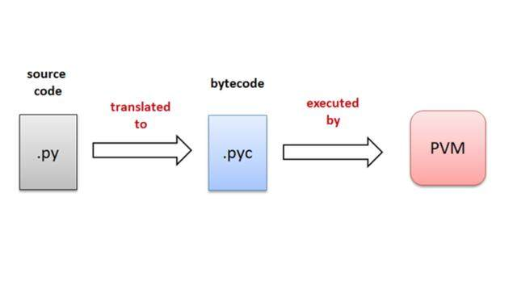
Python

Slide 8


Python语言的诞生
Guido van Rossum
Python语言创立者(1991)
2002年，Python 2.x
2008年，Python 3.x

Slide 9
编写Hello程序
使用Python语言编写的Hello程序只有一行代码
print(“Hello World”)
第一行的“>>>”是Python语言运行环境的提示符
第二行是Python语句的执行结果
>>>print("Hello World") Hello World

Slide 10
Python语言的优势
简洁 + 强制可读性 面向过程 + 面向对象
例3：
def mean(numbers):
s = 0.0
for num in numbers:
s = s + num
return s / len(numbers)
nums = [0,1,2,3,4,5,6,7,8,9]
print(mean(nums))

Slide 11
编程工具
IDLE
Visual Studio Code
Pycharm

Slide 12
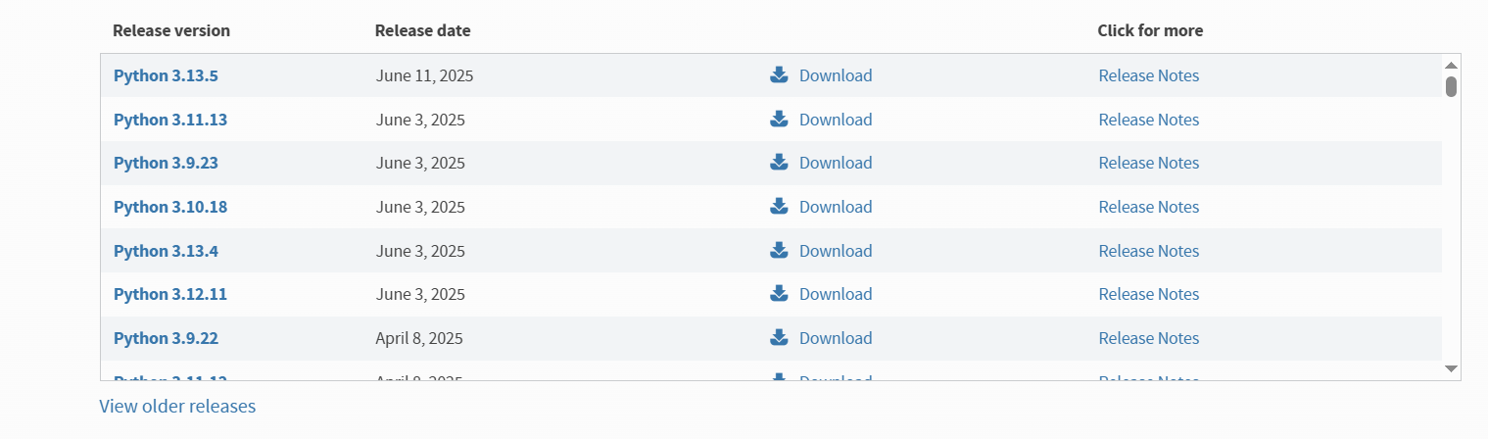
安装
到Python主页下载并安装Python基本开发和运行环境，网址：www.python.org/downloads/
根据操作系统不同选择不同版本
下载相应的Python 3系列版本程序

Slide 13
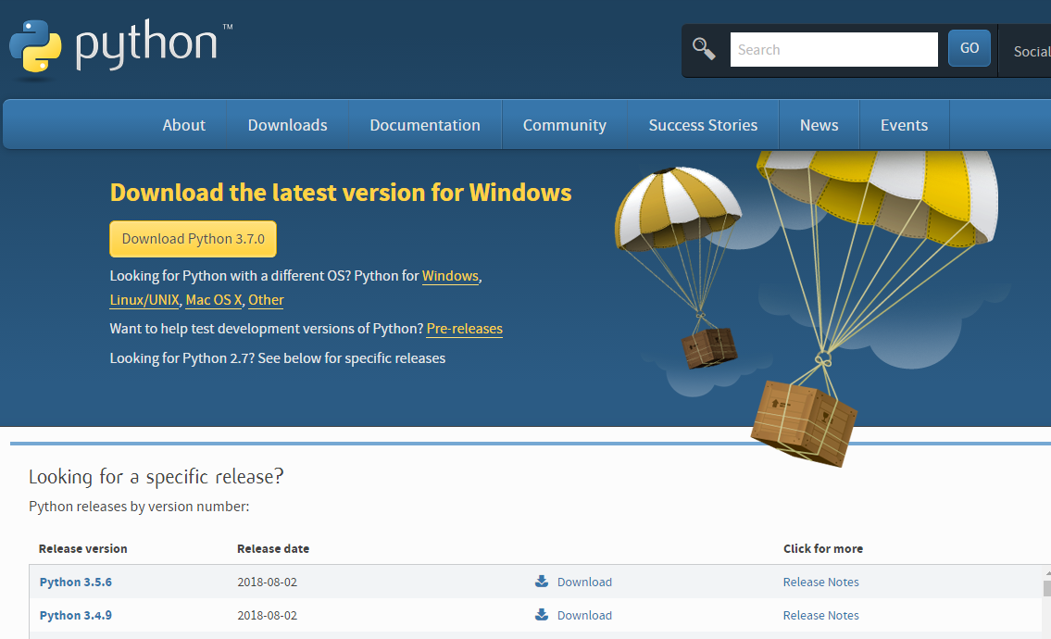

Slide 14
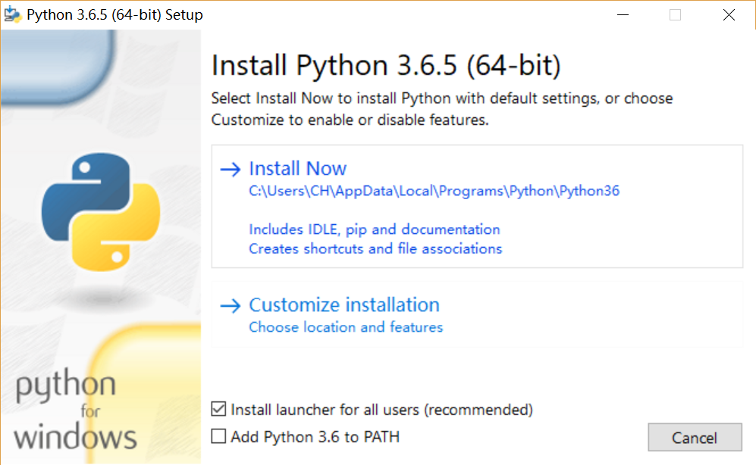
安装过程

Slide 15
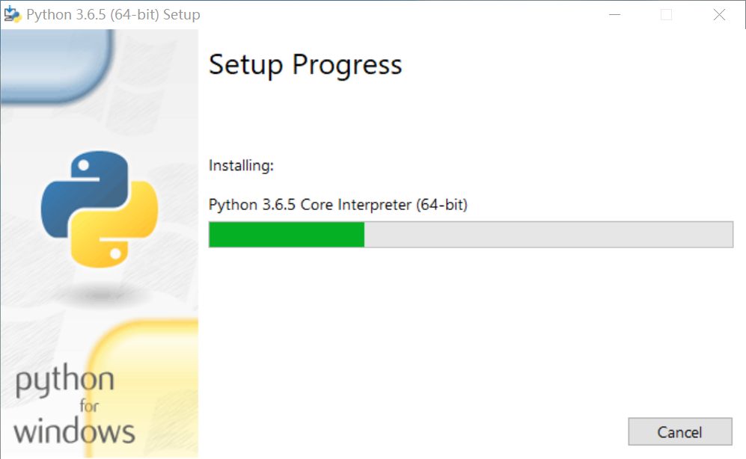
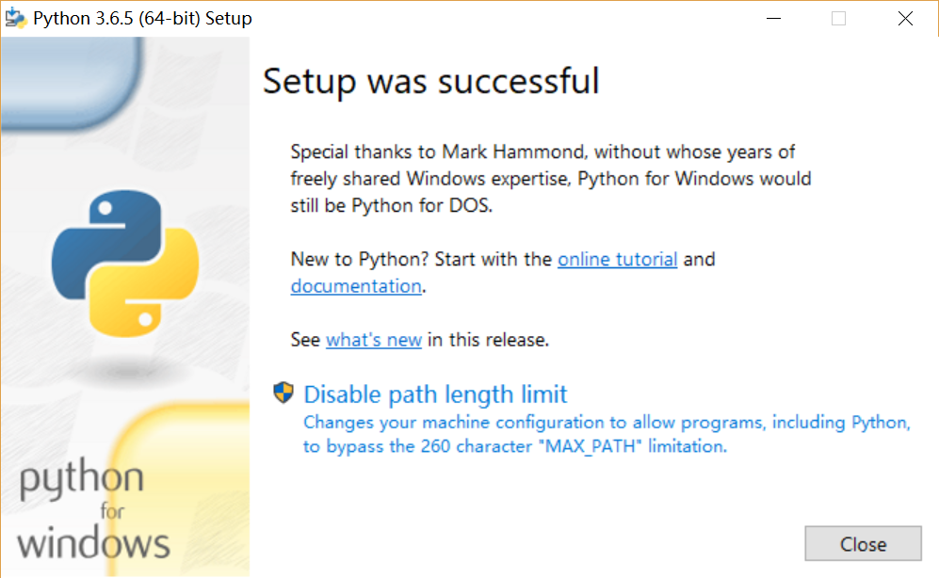
安装过程

Slide 16
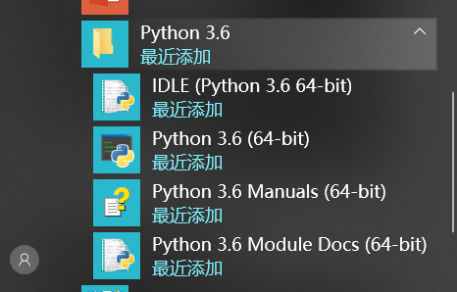
IDLE是python3自带的默认代码编辑器
Python 3.6(64-bit) – 终端执行器
另外的两个是帮助文档
将Python集成到Eclipse、PyCharm等面向较大规模项目开发的集成开发环境中

Slide 17
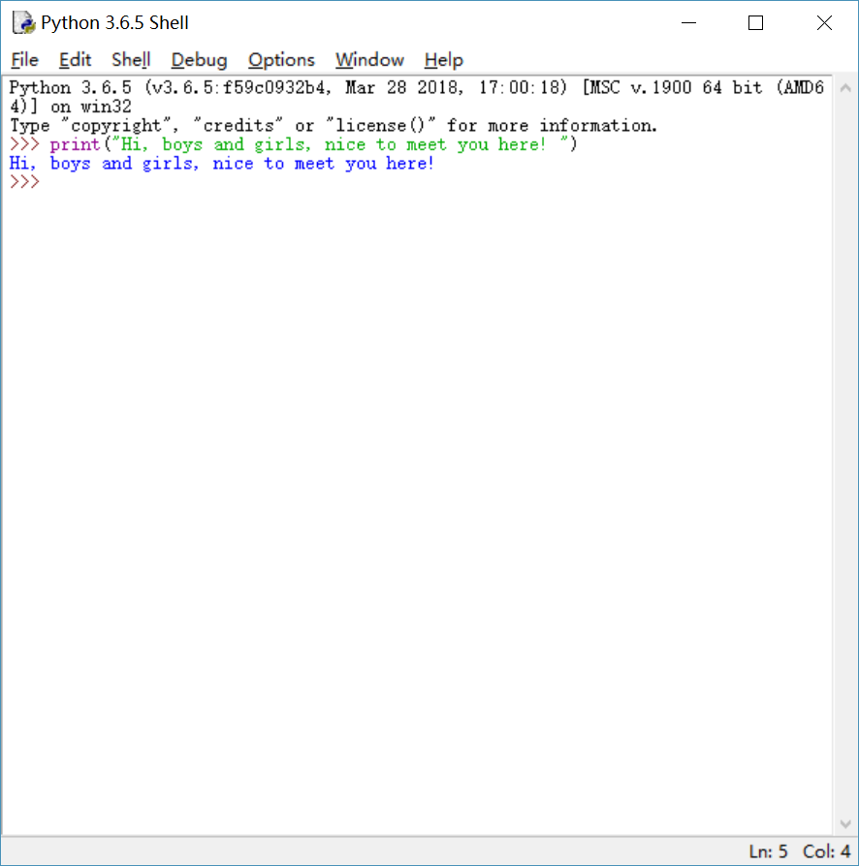
IDLE
IDLE
试着敲入图上的命令，然后回车
注意 “ ( ) 必须是英文符号，不能是中文符号

Slide 18
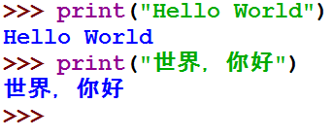
Hello程序
采用上述某个方法，执行：

Slide 19
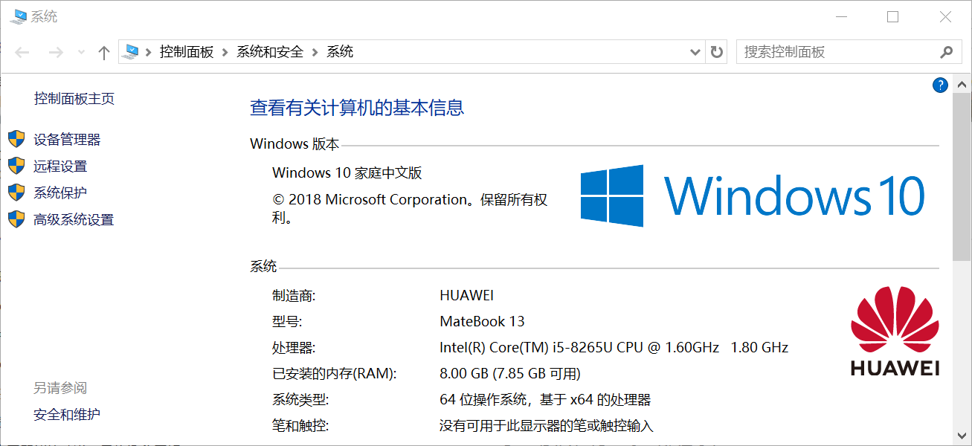
C1.5 Visual Studio Code
1.5.1 安装
了解自己的计算机操作系统版本：64位或者32位系统

Slide 20
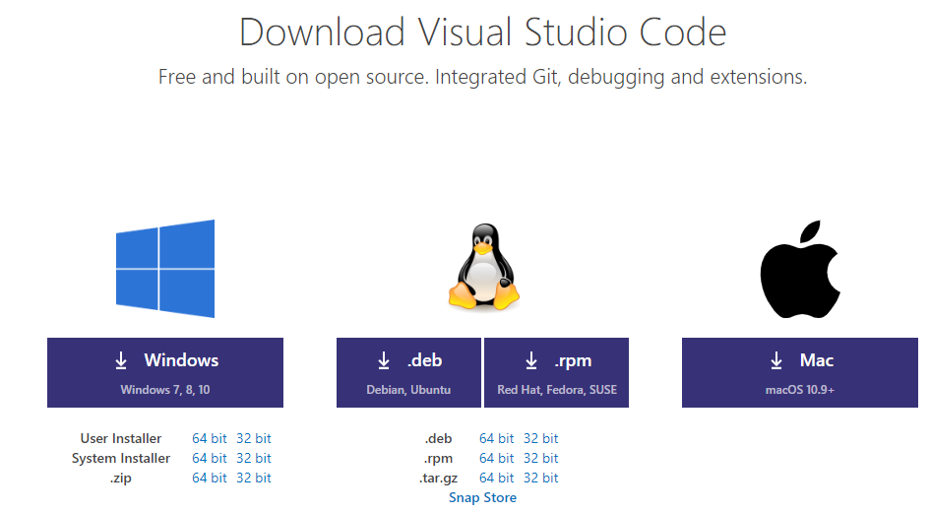
1.5.1 安装
下载：https://code.visualstudio.com/Download
根据操作系统类型和位数(32/64位)选择对应的版本

Slide 21
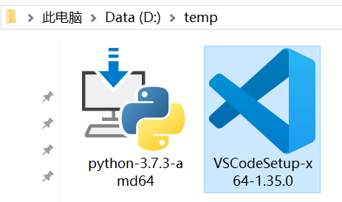
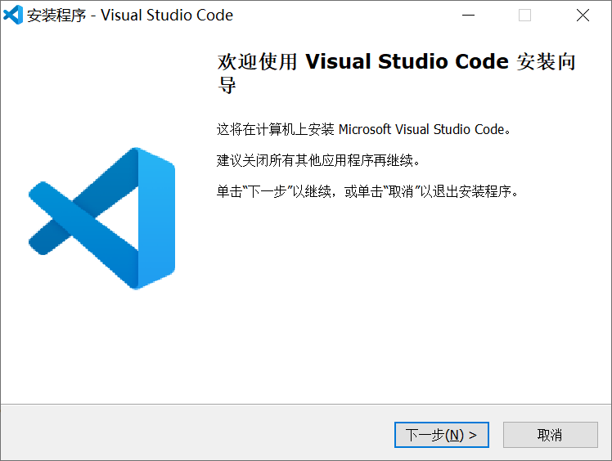
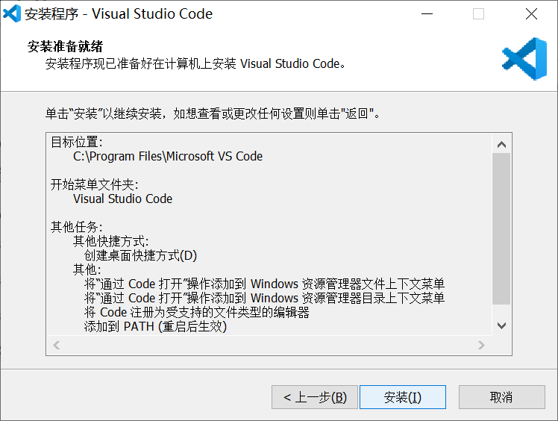
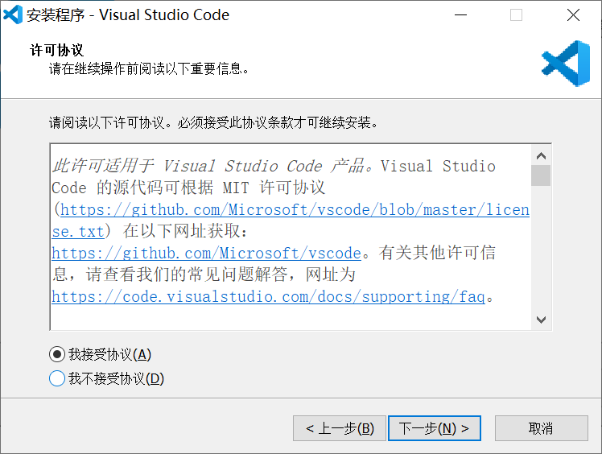
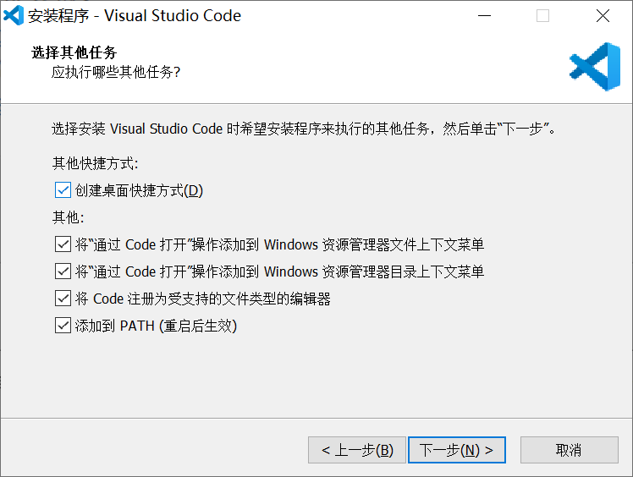
1.5.1 安装
安装
如果选择的是Windows-System Installer 64bit版本。下载完成的软件是一个名为VSCodeSetup-x64-1.35.0.exe的可执行文件。

Slide 22
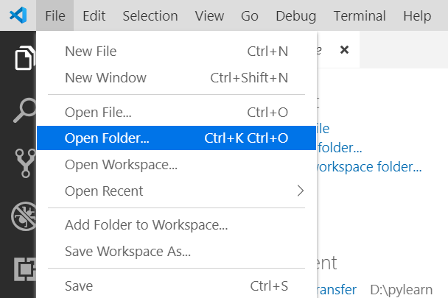
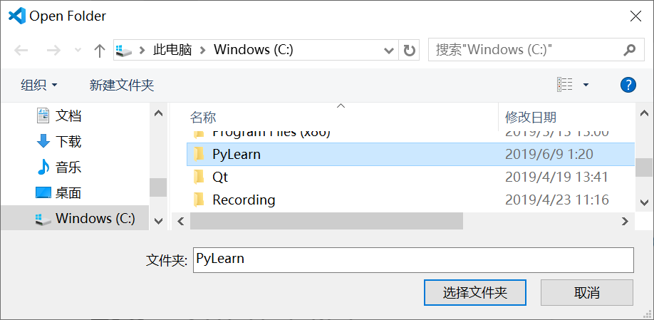
1.5.2 简单使用
打开或者创建项目目录
在某个盘下创建一个不含中文字符的英文目录，强烈建议，不要在程序目录或者程序的文
件名中使用中文字符。

Slide 23
Python之禅
什么样的程序是好的？如何编写漂亮的代码？这都是学习编程一段时间最经常提出的问题，却最难回答。程序设计语言如同自然语言，好的代码就像文学作品，不仅达意，更要优美。那什么是“好”？什么是“优美”？领悟编程代码优美的过程类似参禅，除了不断练习，也需要理解一些原则。

Slide 24
Python之禅
Python编译器以函数库的形式内置了一个有趣的文件，被称为“Python之禅”（The Zen of Python）。当调用如下一行语句后，会出现一段有趣的运行结果。
>>>import this

Slide 25
The Zen of Python, by Tim Peters Beautiful is better than ugly. Explicit is better than implicit. Simple is better than complex. Complex is better than complicated. Flat is better than nested. Sparse is better than dense. Readability counts. Special cases aren't special enough to break the rules. Although practicality beats purity. Errors should never pass silently. Unless explicitly silenced. In the face of ambiguity, refuse the temptation to guess. There should be one-- and preferably only one --obvious way to do it. Although that way may not be obvious at first unless you're Dutch. Now is better than never. Although never is often better than *right* now. If the implementation is hard to explain, it's a bad idea. If the implementation is easy to explain, it may be a good idea. Namespaces are one honking great idea -- let's do more of those!

Slide 26
Python之禅
Python之禅 作者：Tim Peters 优美胜于丑陋 明了胜于隐晦 简洁胜于复杂 复杂胜于凌乱 扁平胜于嵌套 间隔胜于紧凑 可读性很重要 即便假借特例的实用性之名，也不要违背上述规则 除非你确定需要，任何错误都应该有应对 当存在多种可能，不要尝试去猜测 只要你不是Guido，对于问题尽量找一种，最好是唯一明显的解决方案 做也许好过不做，但不假思索就动手还不如不做 如果你无法向人描述你的实现方案，那肯定不是一个好方案 如果实现方案容易解释，可能是个好方案 命名空间是绝妙的理念，要多运用 | 以编写优美代码为目标，不多解释 优美代码应该清晰明了，规范统一 优美代码应该逻辑简洁，避免复杂逻辑 如果必须采用复杂逻辑，接口关系也要清晰 优美代码应该是扁平的，避免太多层次嵌套 优美代码间隔要适当，每行代码解决适度问题 优美代码必须是可读且易读的 上述规则是至高无上的 捕获异常，不让程序留有因错误退出的可能 不要试图给出多种方案，找到一种实现它，几乎所有人都没有Guido那么牛 编程之前要有思考 能说清楚的往往才是对的 适合复杂程序编程

